Slide 1

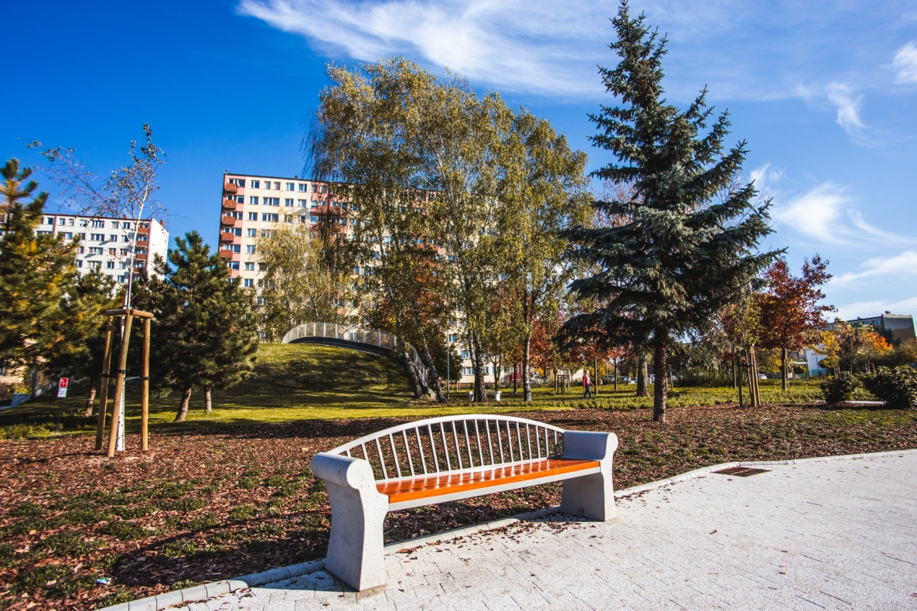
Czysta Karta – Jesteśmy EKO

Slide 2

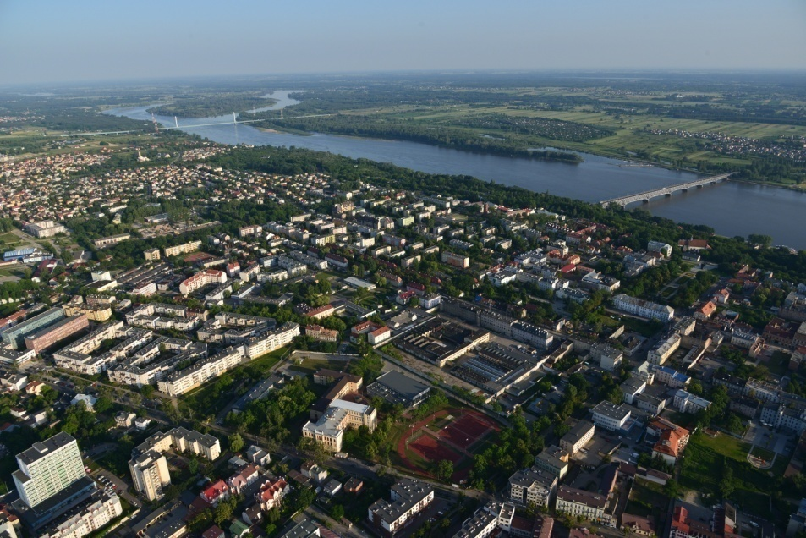
Czysta Karta – Jesteśmy EKO
Samorząd Miasta Płocka konsekwentnie realizuje działania ekologiczne, których celem są ochrona środowiska i poprawa jakości życia mieszkańców.
W ostatniej dekadzie, w latach 2010-2019, zrealizowaliśmy szereg projektów infrastrukturalnych, społecznych, edukacyjnych oraz wprowadziliśmy akty prawa miejscowego, które w istotny sposób zmieniają otoczenie i w pozytywny sposób rozwijają miasto w zakresie ekologii i ochrony środowiska.

Slide 3
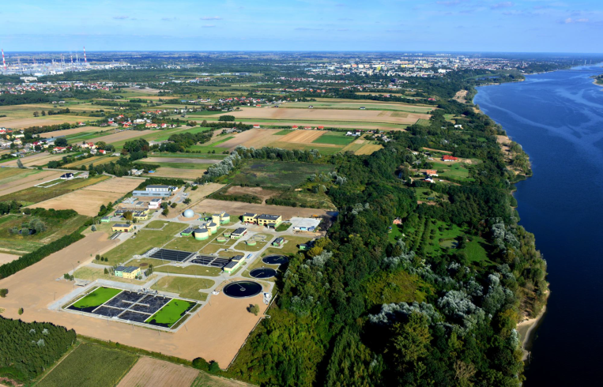
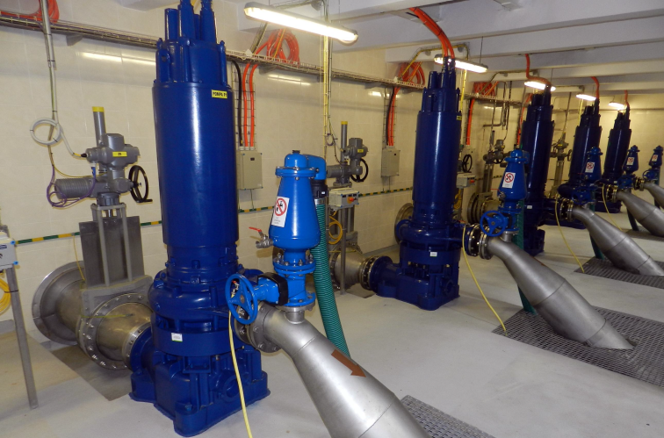
Czysta Karta – Jesteśmy EKO
UPORZĄDKOWANIE GOSPODARKI ŚCIEKOWEJ W PŁOCKU
To największa inwestycja ekologiczna w Płocku, która wpływa na poprawę stanu środowiska naturalnego, stanu zanieczyszczenia rzeki Wisły oraz poprawia komfort życia mieszkańców
Przebudowaliśmy oczyszczalnię ścieków w Maszewie (69,8 mln zł netto)
Rozbudowaliśmy przepompownię ścieków przy ul. Jasnej (11,4 mln zł netto)
Zbudowaliśmy przepompownię ścieków P5 i trafostację przy na Podolszycach Południe (3,8 mln zł netto),
Zbudowaliśmy rurociągi tłoczne do współpracy z przepompownią P5 (3,3 mln zł netto)
Rozdzielamy starą kanalizację ogólnospławną na sanitarną i deszczową w centrum miasta
Zbudowaliśmy kanalizację sanitarną na terenie osiedli Góry i Ciechomice (11,1 mln zł netto),
Zmodernizowaliśmy system gospodarki ściekowej lewobrzeżnej części Płocka poprzez likwidację oczyszczalni ścieków Radziwie i Góry, budowę przepompowni ścieków na osiedlu Góry wraz z przewodem tłocznym oraz przepompowni ścieków na osiedlu Radziwie z przewodem tłocznym pod dnem Wisły do oczyszczalni Maszewo (wartość robót budowlanych - 7,3 mln zł netto),
Kupiliśmy samochód specjalny do czyszczenia sieci kanalizacyjnej (2,5 mln zł netto)

Slide 4
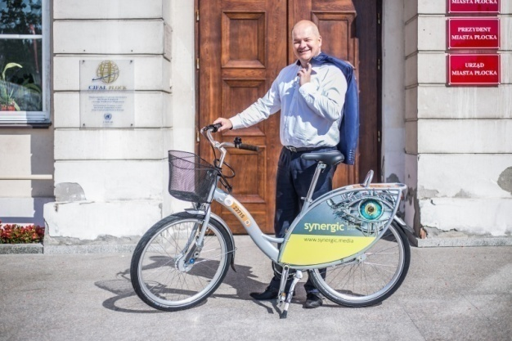
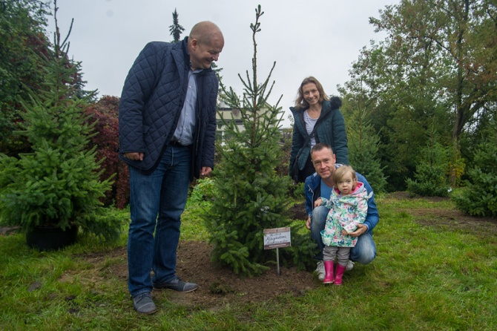
Czysta Karta – Jesteśmy EKO
OGRANICZENIE EMISJI PYŁÓW
PM 2,5 ORAZ PM 10 (SMOG)
GOSPODARKA NISKOEMISYJNA W PŁOCKU
To szereg inwestycji ekologicznych w Płocku, które wpływają na poprawę stanu środowiska naturalnego, stanu zanieczyszczenia powietrza przez ograniczenie tzw. niskiej emisji (szkodliwe pyły) oraz poprawiają komfort życia mieszkańców
Realizujemy zadania i projekty, które zmieniają nawyki mieszkańców, dbamy o zdrowie płocczan i środowisko w Płocku

Slide 5
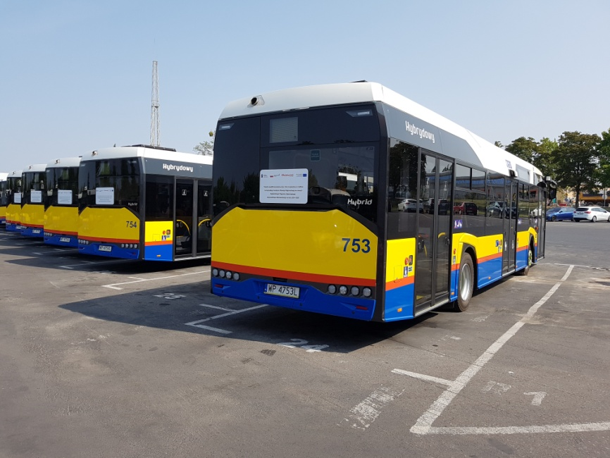
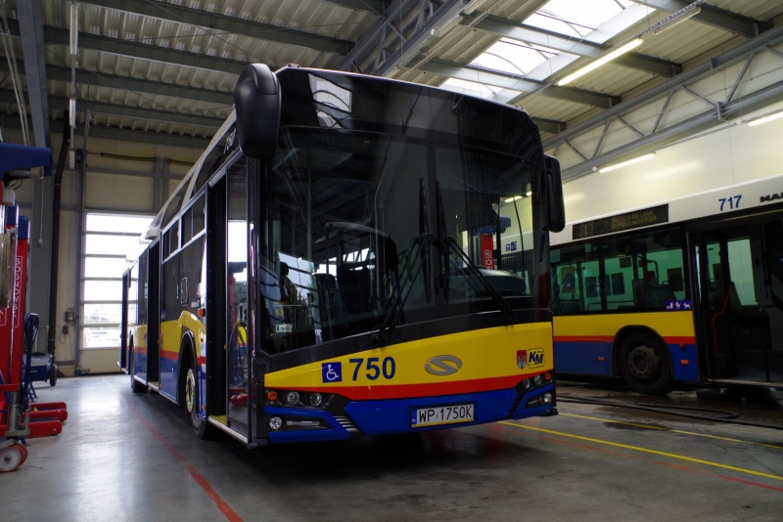
Czysta Karta – Jesteśmy EKO
OGRANICZENIE EMISJI PYŁÓW PM 2,5 ORAZ PM 10 (SMOG)
GOSPODARKA NISKOEMISYJNA W PŁOCKU
Kupiliśmy nowoczesne, niskoemisyjne autobusy hybrydowe oraz pojazdy spełniające restrykcyjne normy EURO 6. Corocznie modernizujemy tabor Komunikacji Miejskiej
Blisko połowa autobusów w Płocku ma mniej niż 3 lata

Slide 6
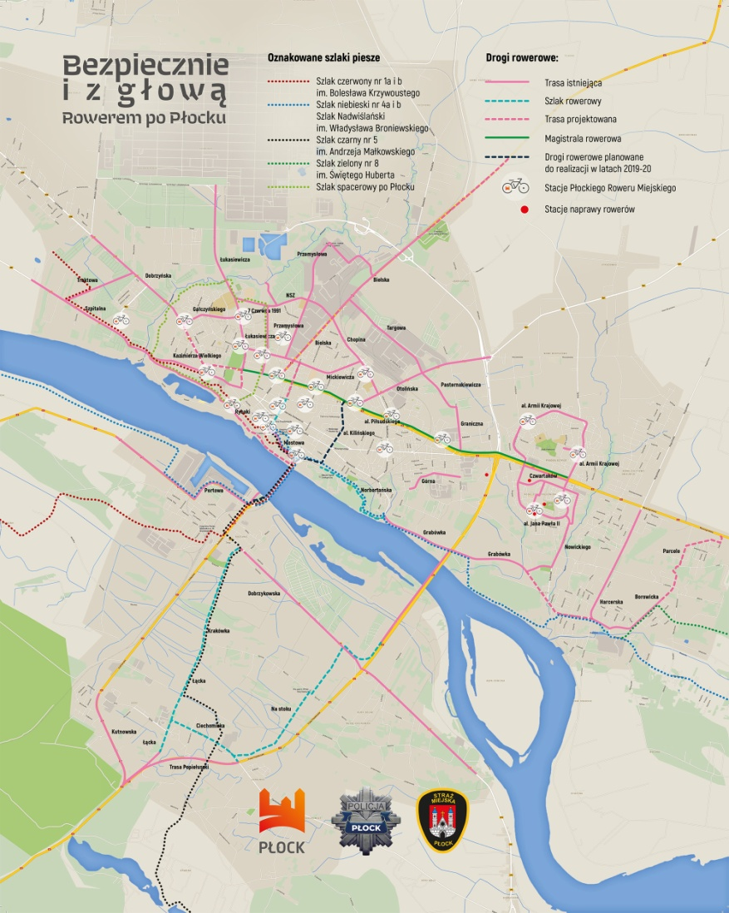
Czysta Karta – Jesteśmy EKO
OGRANICZENIE EMISJI PYŁÓW PM 2,5 ORAZ PM 10 (SMOG) GOSPODARKA NISKOEMISYJNA W PŁOCKU
Zbudowaliśmy sieć 70 km dróg rowerowych
Stworzyliśmy rowerowe szlaki turystyczne
Budujemy kładkę rowerową nad rzeką Rosicą
Organizujemy w płockich szkołach Rowerowy Maj

Slide 7
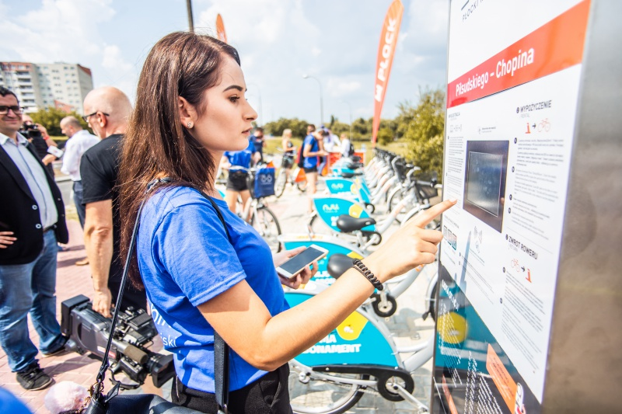

Czysta Karta – Jesteśmy EKO
OGRANICZENIE EMISJI PYŁÓW PM 2,5 ORAZ PM 10 (SMOG)
GOSPODARKA NISKOEMISYJNA W PŁOCKU
Zbudowaliśmy Płocką Magistralę Rowerową – drogę dla rowerów R-1
Uruchomiliśmy Płocki Rower Miejski
Do płockiego programu roweru miejskiego dołączyła gmina Słupno oraz duże sieci handlowe
Zbudowaliśmy stacje obsługi rowerów na płockich osiedlach
Realizujemy projekty społeczne oraz edukacyjne prorowerowe

Slide 8
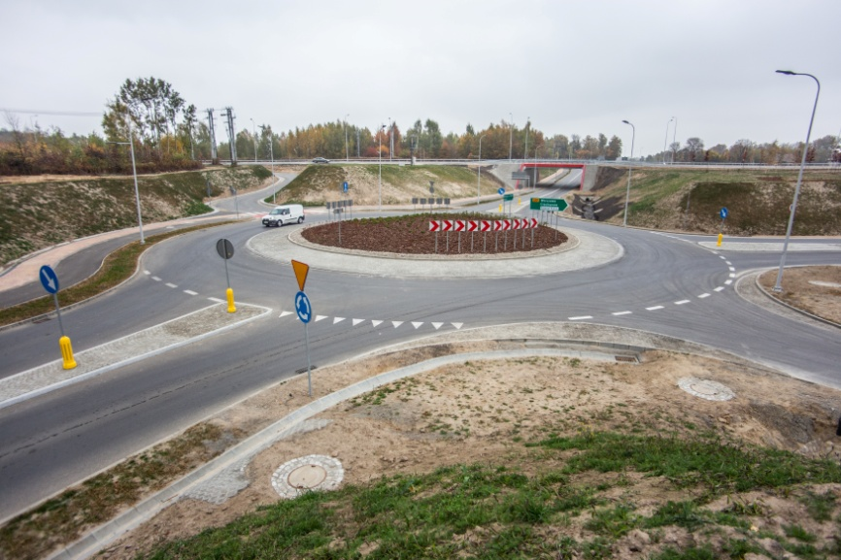
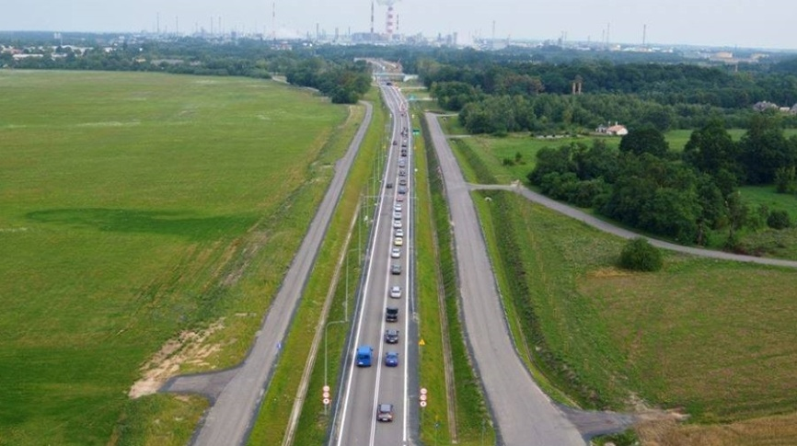
Czysta Karta – Jesteśmy EKO
OGRANICZENIE EMISJI PYŁÓW PM 2,5 ORAZ PM 10 (SMOG)
GOSPODARKA NISKOEMISYJNA W PŁOCKU
Wybudowaliśmy północną obwodnicę miasta
Przebudowaliśmy drogi i wdrożyliśmy nowoczesne rozwiązania komunikacyjne
Zbudowaliśmy parking Parkuj i Jedź (P+R)
Jesteśmy pionierami w skali Polski, a sekundniki na skrzyżowaniach zmieniają nawyki kierowców

Slide 9
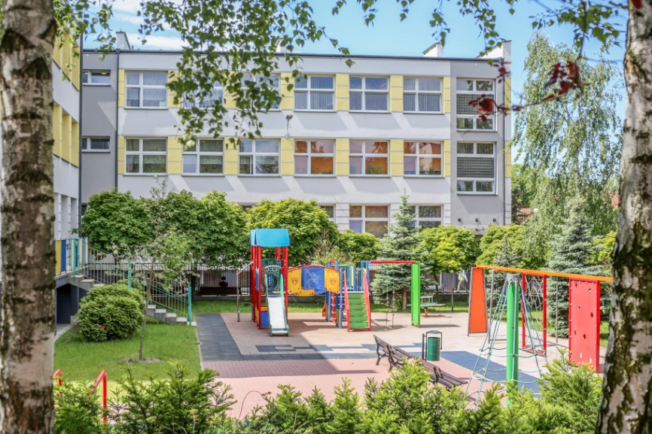
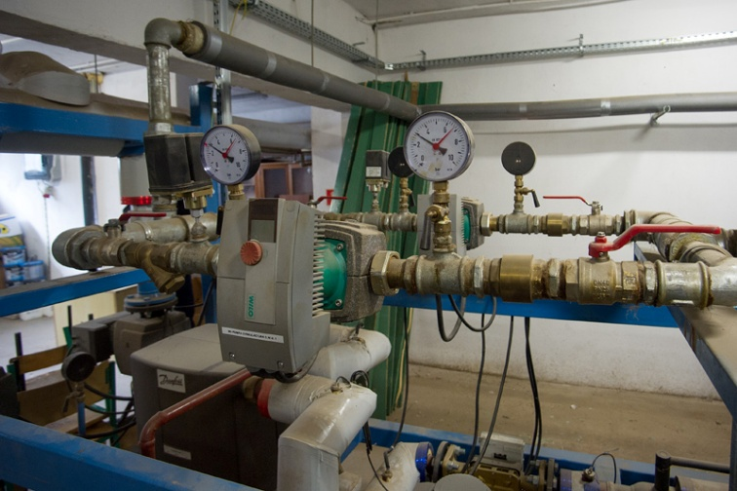
Czysta Karta – Jesteśmy EKO
OGRANICZENIE EMISJI PYŁÓW PM 2,5 ORAZ PM 10 (SMOG)
GOSPODARKA NISKOEMISYJNA W PŁOCKU
Dofinansowujemy wymianę pieców węglowych na ekologiczne źródła ciepła
Przeprowadziliśmy termomodernizację budynków publicznych: szkół, żłobków, przedszkoli, urzędów oraz wyposażyliśmy je w nowoczesną automatykę
Wkrótce rozpocznie się gazyfikacja lewobrzeżnych osiedli w Płocku i przyłączenie do nowo budowanej sieci PGNiG

Slide 10
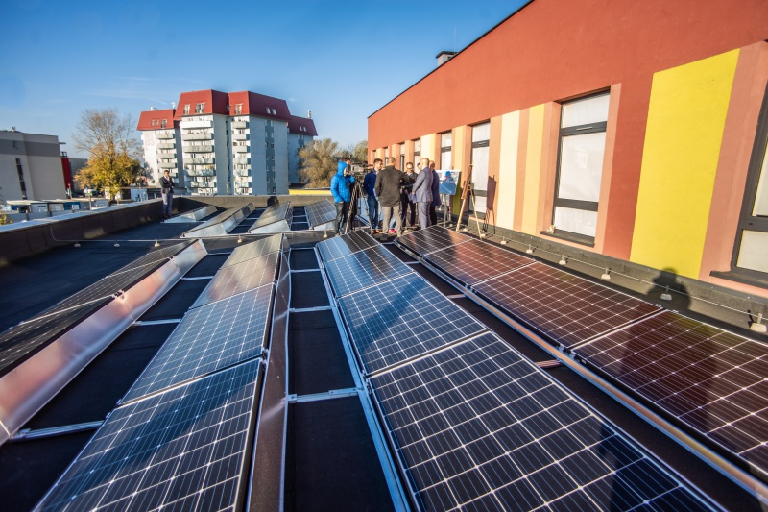
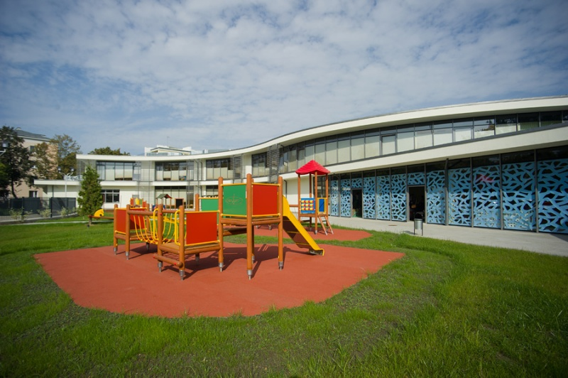
Czysta Karta – Jesteśmy EKO
OGRANICZENIE EMISJI PYŁÓW PM 2,5 ORAZ PM 10 (SMOG)
GOSPODARKA NISKOEMISYJNA W PŁOCKU
Modernizujemy przedszkola i żłobki stosując panele fotowoltaiczne
Nowo wybudowane przedszkola wykorzystują m. in. wodę deszczową i energię słoneczną
Instalacje fotowoltaiczne wkrótce będą wykorzystywane na terenie PGO Kobierniki

Slide 11
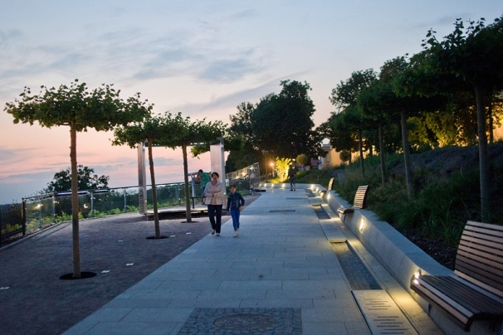
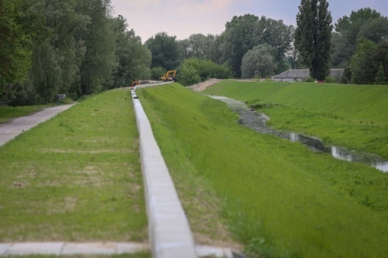
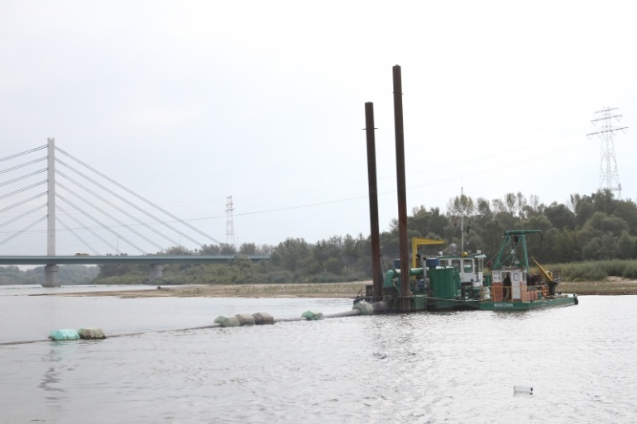
Czysta Karta – Jesteśmy EKO
BEZPIECZEŃSTWO
PRZECIWPOWODZIOWE I OSUWISKOWE
W znaczący sposób poprawiliśmy bezpieczeństwo mieszkańców związane z zagrożeniami klęskami żywiołowymi i ich negatywnymi skutkami
Zabezpieczyliśmy czynne osuwiska na płockiej skarpie wzmacniając ją specjalnymi palami i obiektami inżynieryjnymi oraz roślinnością, tworząc jednocześnie atrakcyjny teren rekreacyjny i turystyczny w Płocku
Zabezpieczyliśmy najniżej położone osiedla przed powodzią
Wybudowaliśmy naturalne obiekty chroniące ludzi i mienie przed zalaniem w zgodzie z przyrodą

Slide 12
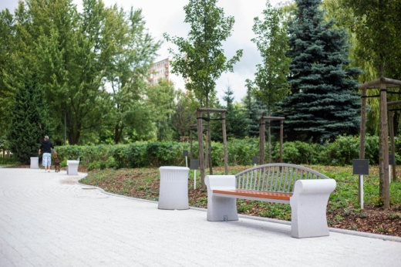
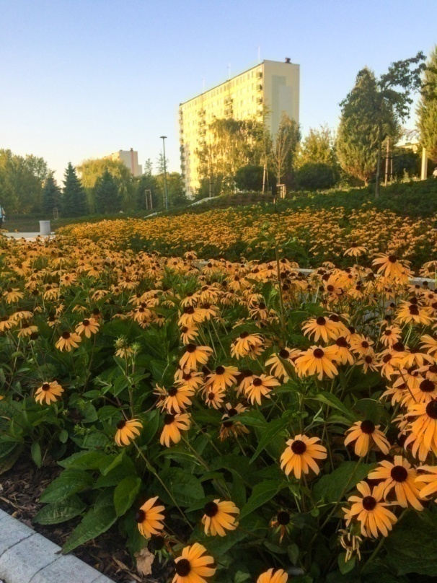
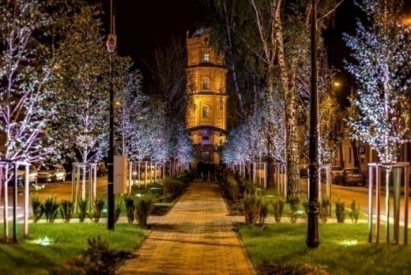
Czysta Karta – Jesteśmy EKO
TWORZYMY NOWE TERENY ZIELONE
W ramach projektu „Rozwój terenów zieleni w Płocku” stworzyliśmy skwery i zielone tereny rekreacyjne na płockich osiedlach
Przebudowaliśmy Aleję A. Roguckiego i zagospodarowaliśmy tereny przyległe
Zagospodarowaliśmy Pl. Dąbrowskiego przy Wieży Ciśnień w Płocku
Zagospodarowaliśmy teren przy ul. Hermana w Płocku
Budujemy Plac mjr Mościckiego na osiedlu Radziwie

Slide 13
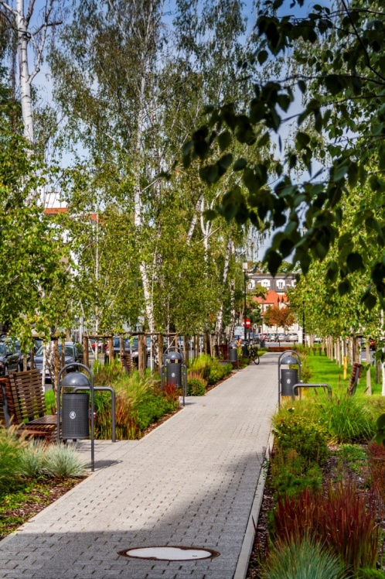
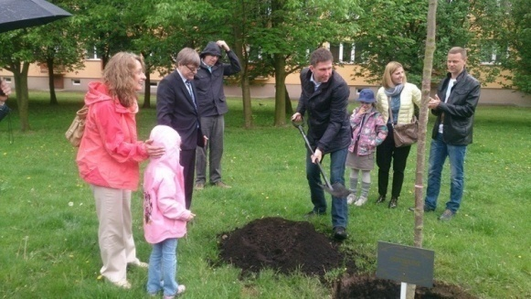
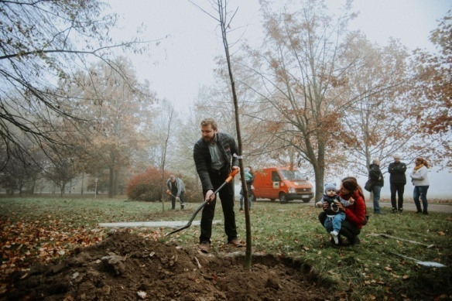
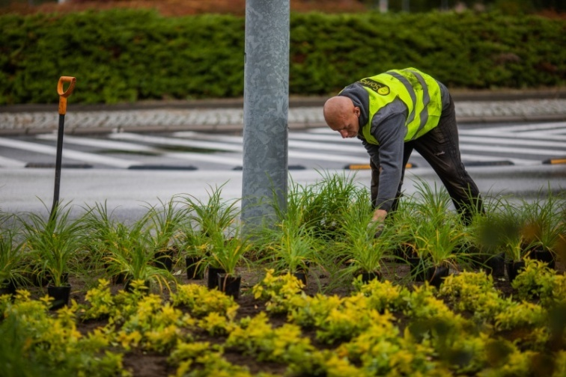
Czysta Karta – Jesteśmy EKO
TWORZYMY NOWE TERENY ZIELONE
Realizujemy proekologiczne projekty aktywizując mieszkańców Płocka
Sadzimy „Drzewa młodych płocczan”
Założyliśmy ogród społeczny w Parku Północnym
Wspólnie z mieszkańcami sadzimy drzewa – posadziliśmy „777 drzew na 777-lecie Płocka”
Tworzymy „Zielone płuca Płocka” prowadząc nasadzenia drzew i krzewów na płockich osiedlach
Posadziliśmy drzewa miast partnerskich
Ustanowiliśmy nowe pomniki przyrody

Slide 14
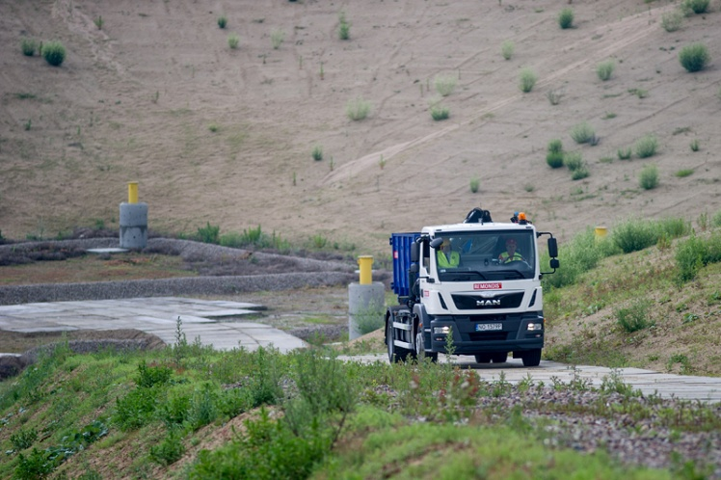
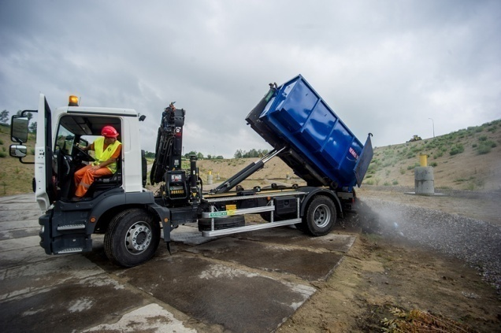
Czysta Karta – Jesteśmy EKO
GOSPODARKA ODPADAMI
W nowoczesny sposób gospodarujemy odpadami oraz modernizujemy Przedsiębiorstwo Gospodarowania Odpadami w Kobiernikach
Przeprowadziliśmy rekultywację kwater składowisk odpadów nr 1 i 2
Zbudowaliśmy instalacje do odgazowania z kontenerową siłownią biogazu wraz z zespołem prądotwórczym
Kupiliśmy kompaktor do zagęszczania odpadów balastowych
Zbudowaliśmy nową kwaterę składowiskową o powierzchni 3ha i pojemność 0,5 mln metrów sześciennych
Zmodernizowaliśmy sortownię i kompostownię

Slide 15
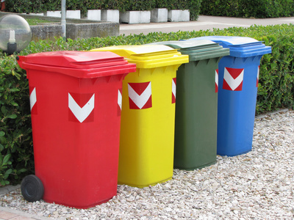

Czysta Karta – Jesteśmy EKO
GOSPODARKA ODPADAMI
Wiele lat temu wprowadziliśmy segregację odpadów w systemie wielu frakcji
Wdrożyliśmy preferencyjne opłaty dla osób segregujących odpady
Realizujemy z dofinansowaniem likwidację azbestu z nieruchomości i budynków w Płocku
Na terenie miasta (osiedle Radziwie) działa Punkt Selektywnej Zbiórki Odpadów Komunalnych dla mieszkańców miasta
Nie pobieramy dodatkowych opłat od mieszkańców odbierając odpady z remontów

Slide 16

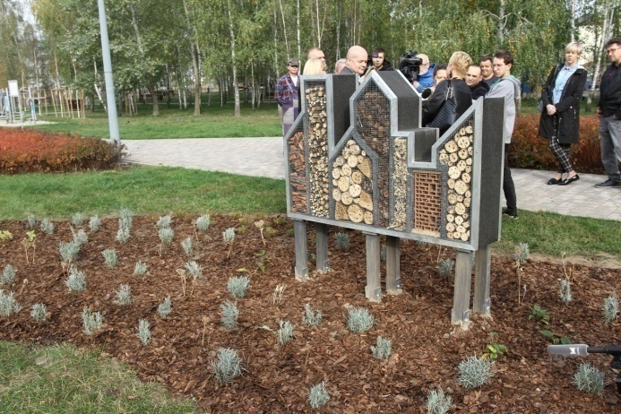

Czysta Karta – Jesteśmy EKO
OCHRONA ZWIERZĄT
Od wielu lat realizujemy programy dedykowane zwierzętom
Zbudowaliśmy domki dla kotów wolnożyjących oraz finansujemy karmę dla kotów
Wybudowaliśmy „hotel” dla owadów w ramach Budżetu Obywatelskiego
Tworzymy łąki kwietne
Finansujemy sterylizację zwierząt wolnożyjących oraz należących do mieszkańców Płocka
Finansujemy znakowanie psów chipami
Prowadzimy schronisko dla zwierząt, także we współpracy z wolontariuszami
Stworzyliśmy wybiegi dla psów w ramach Budżetu Obywatelskiego

Slide 17
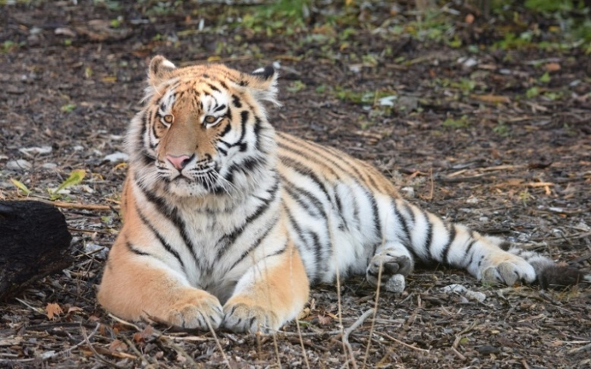
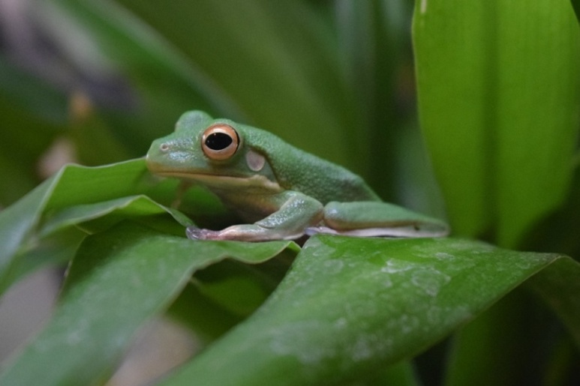
Czysta Karta – Jesteśmy EKO
OCHRONA ZWIERZĄT
Płocki Ogród Zoologiczny realizuje projekty związane z ochroną dzikich zwierząt – gatunków zagrożonych wyginięciem
Płockie zoo uczestniczy w ogólnoświatowych projektach chroniących środowisko naturalne i dziką przyrodę
W Płocku przychodzą na świat dzikie zwierzęta objęte ścisłą ochroną

Slide 18
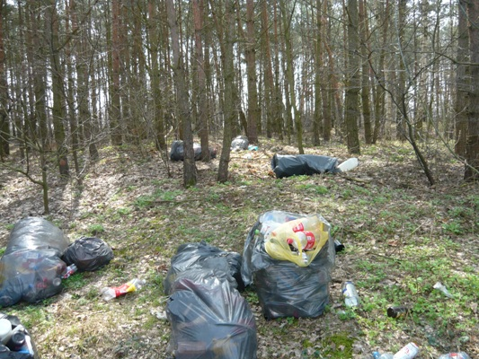
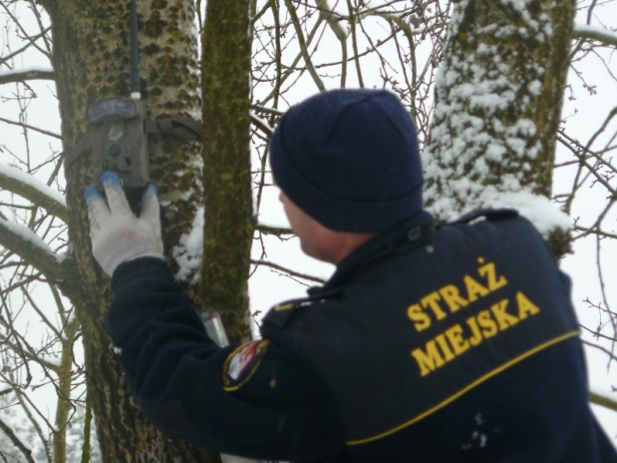
Czysta Karta – Jesteśmy EKO
OCHRONA ŚRODOWISKA
– PREWENCJA I KONTROLA
Na terenie miasta Straż Miejska prowadzi szereg działań o charakterze prewencyjnym i kontrolnym, których celem jest ochrona środowiska
Fotopułapki wykorzystywane są do monitorowania terenów, na których powstają "dzikie" wysypiska śmieci. Nielegalne wysypiska to poważny problem nie tylko dla środowiska
W 2018 roku w Płocku z terenów gminnych i Skarbu Państwa ogółem usunięto blisko 78 ton odpadów niesegregowanych, ulegających biodegradacji i wielkogabarytowych z tzw. "dzikich" wysypisk za łączną kwotę 30.921,56 zł, a także blisko 191 ton odpadów remontowo-budowlanych i opon za łączną kwotę 128.506,79 zł

Slide 19
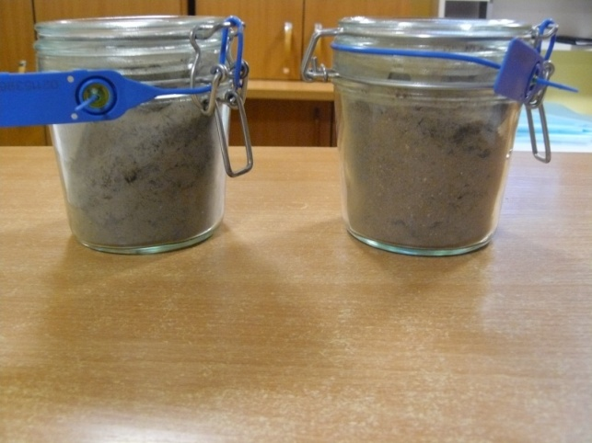
Czysta Karta – Jesteśmy EKO
OCHRONA ŚRODOWISKA
– PREWENCJA I KONTROLA
Strażnicy Miejscy przeprowadzają regularne i interwencyjne kontrole domów pod kątem nielegalnego spalania odpadów
Od początku 2019 r. strażnicy dokonali już 510 kontroli przydomowych kotłowni. W czasie kontroli sprawdzili prowadzoną dokumentację w zakresie gospodarowania odpadami oraz rodzaj używanego paliwa. W wyniku przeprowadzonych działań ujawnili 58 wykroczeń, w związku z czym:
nałożono 29 mandatów karnych z art. 191 ustawy o odpadach,
udzielono 17 pouczeń,
w 10 sprawach prowadzone są czynności wyjaśniające,
skierowano 2 wnioski o ukaranie do Sądu
50 strażników miejskich
posiada upoważnienie Prezydenta Miasta Płocka do sprawowania kontroli ochrony środowiska w zakresie gospodarowania
odpadami

Slide 20
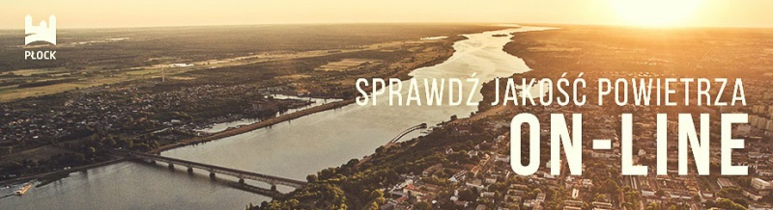
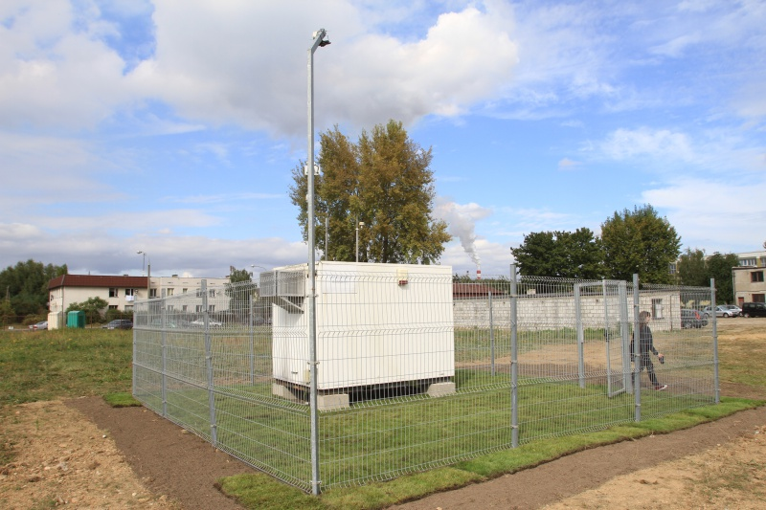
Czysta Karta – Jesteśmy EKO
OCHRONA ŚRODOWISKA
– PREWENCJA I KONTROLA
Mieszkańcy Płocka na bieżąco mogą sprawdzić jakość powietrza w mieście dzięki miejskiej, mobilnej stacji monitorującej. Dodatkowo czujniki pyłu zawieszonego zlokalizowane na płockich osiedlach na bieżąco monitorują poziom smogu – pyłów PM 2,5 i PM10
Stacja prowadzi stałe pomiary: węglowodorów (BTEX - benzen, toluen, etylobenzen i ksylen), siarkowodoru (H2S), ditlenku siarki (SO2), tlenków azotu (NOx), monotlenku węgla (CO), ozonu (O3), pyłów (PM 10 i PM 2,5), a wyniki on-line są dostępne na stronie Urzędu Miasta - plock.eu
Prowadzimy także pomiary monitoringu metodą pasywną obejmującą trzy serie pomiarowe, wykonywane z częstotliwością co cztery tygodnie w 12 punktach na terenie Płocka

Slide 21

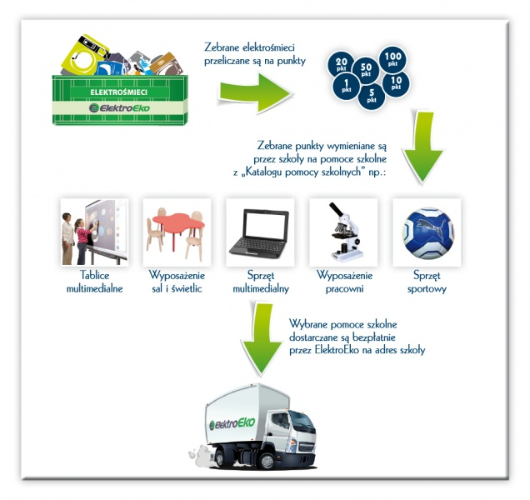

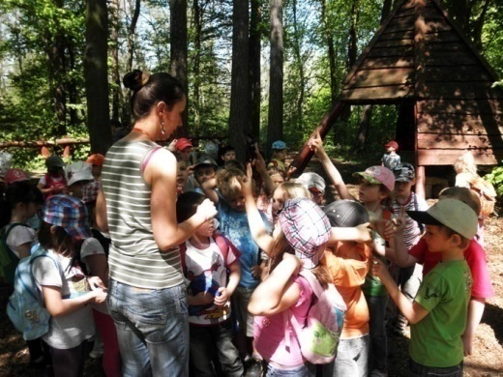
Czysta Karta – Jesteśmy EKO
OCHRONA ŚRODOWISKA – EDUKACJA
W płockich przedszkolach i szkołach uczymy najmłodszych mieszkańców zachowań proekologicznych. Organizujemy także akcje społeczne i edukacyjne związane z ochroną środowiska
Lekcje na terenie PGO Kobierniki
Zajęcia dydaktyczne w Zoo Płock
Zajęcia dotyczące selekcji odpadów
Akcja „Sprzątanie świata”

Slide 22
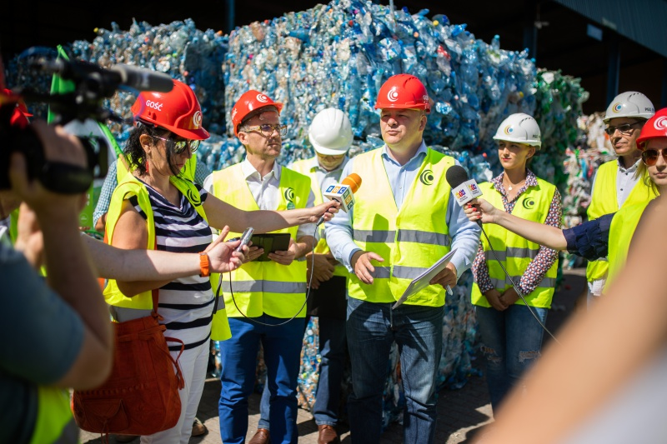
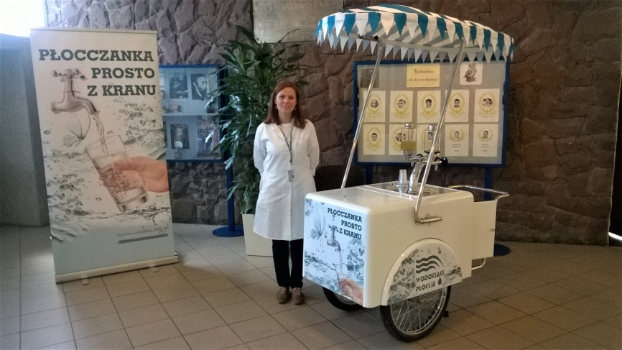
Czysta Karta – Jesteśmy EKO
OCHRONA ŚRODOWISKA
– AKTY PRAWA MIEJSCOWEGO
Samorząd Miasta Płocka wprowadził szereg aktów prawa miejscowego – Zarządzeń Prezydenta Miasta Płocka oraz Uchwał Rady Miasta, których celem jest ochrona środowiska
Między innymi:
Uchwała Rady Miasta Płocka – Regulamin porządku i czystości na terenie miasta
Zarządzenie Prezydenta Płocka o ograniczeniu tworzyw sztucznych w placówkach samorządu i w czasie imprez masowych
Zarządzenie Prezydenta Płocka o powtórnym wykorzystaniu materiałów z rozbiórki dróg i budynków
Zarządzenie Prezydenta Płocka o „Płocczance” – wodzie prosto z kranu

Slide 23







Czysta Karta – Jesteśmy EKO
JESTEŚMY EKO
Samorząd Miasta Płocka w ostatniej dekadzie dokonał wielu inwestycji oraz sfinansował działania proekologiczne, związane z ochroną środowiska, ograniczeniem niskiej emisji, rozwojem terenów zielonych kwotą rzędu
1,5 miliarda złotych
Prowadząc działania proekologiczne uzyskaliśmy dofinansowanie z programów Unii Europejskiej oraz wielu instytucji zewnętrznych w ramach programów dedykowanych ochronie środowiska

Slide 24
Czysta Karta – Jesteśmy EKO
JESTEŚMY EKO
Strategiczne cele które zrealizowaliśmy:
POPRAWILIŚMY JAKOŚĆ WODY DLA MIESZKAŃCÓW
ZABEZPIECZYLIŚMY NA WIELE LAT GOSPODAROWANIE ODPADAMI DLA MIESZKAŃCÓW REGIONU
W BLISKO 100% OGRANICZYLIŚMY ODPROWADZANIE ŚCIEKÓW KOMUNALNYCH DO WISŁY
ZNACZĄCO POPRAWILIŚMY KANALIZACJĘ W PŁOCKU
ZABEZPIECZYLIŚMY SKARPĘ PRZED OSUWANIEM
WYPROWADZILIŚMY TRANZYT DROGOWY I MATERIAŁÓW NIEBEZPIECZNYCH Z CENTRUM MIASTA
KONSEKWENTNIE OGRANICZAMY EMISJĘ DWUTLENKU WĘGLA
POSADZILIŚMY SETKI DRZEW I TYSIACE KRZEWÓW TWORZĄC TERENY ZIELONE W PŁOCKU

Slide 25
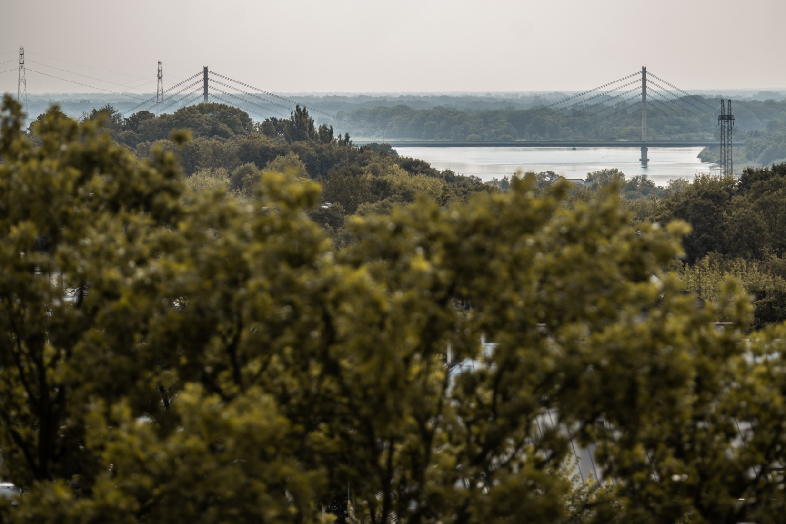
Dziękuję za uwagę

